Slide 1
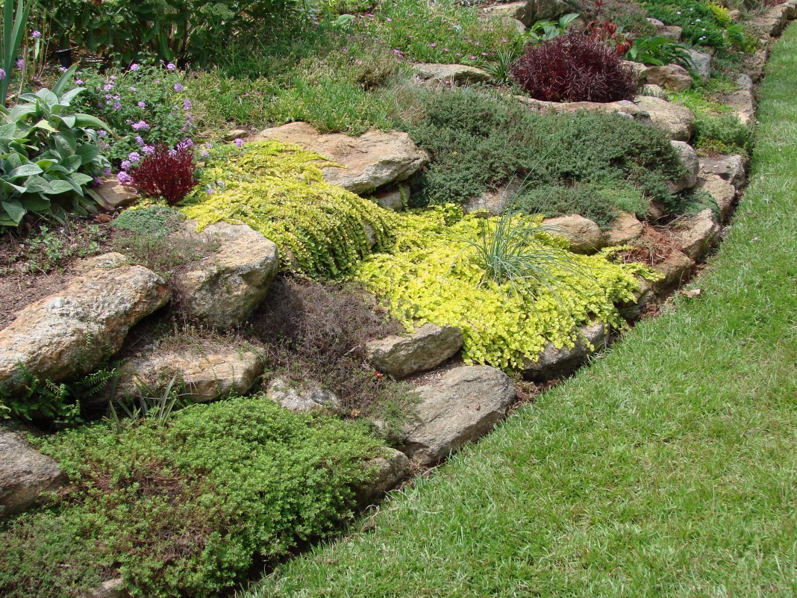
Альтернатива газону

Slide 2
Презентация на тему «Альтернатива газону» поможет учащимся найти привлекательную и не очень трудоёмкую в плане ухода альтернативу газону. Чем можно заменить газон, если на участке мало места под солнцем и почти вся территория занята плодовыми деревьями? Газон это не только декорация, но еще и титанический труд, постоянная борьба за его существование.
Если Вы не можете уделять своему газону максимум времени, лучше отказаться от него вовсе, отдав предпочтение альтернативе газона.

Slide 3
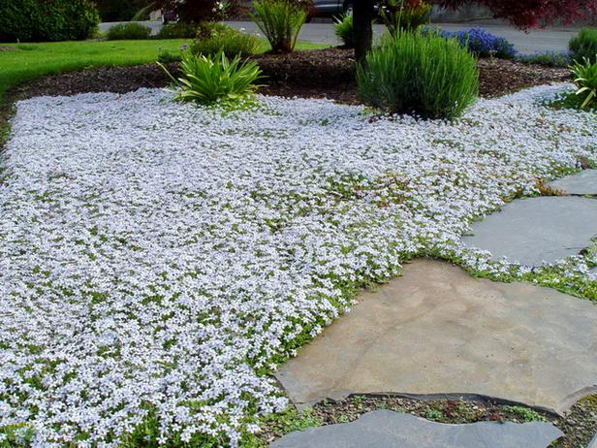
Лаурентия речная, способная выдерживать вытаптывание, долго приживающаяся на новом месте, но затем компенсирующая медленный рост бурным заполнением почвы густым, светлым и очень прочным ковром, укрытым практически до наступления морозов звездочками белоснежных цветков.

Slide 4
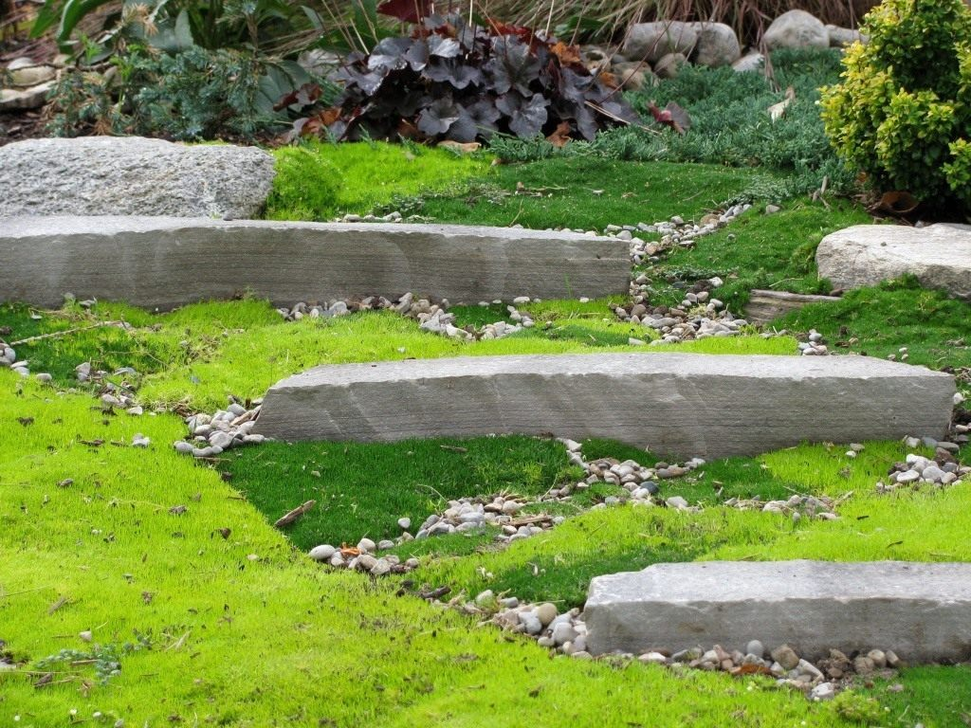
Мюленбекия агрессивно разрастающаяся и быстро распространяющаяся лиана, создающая ковер из круглых миниатюрных глянцевых листьев, любящая весеннюю обрезку и эффектно меняющая окрас осенью;
Барвинки, способные создавать плотные покрытия и на солнце, и в тени, красующиеся зимнезелеными листьями на гибких побегах и миловидными цветками;
Звездчатка ланцетовидная, способная заполнить даже участки с нехваткой влаги и скудной почвой вокруг стволов деревьев-исполинов и прекрасно подходящая для создания ковров в притенении;

Slide 5
рыжник гладкий, известный среди дизайнеров как green carpet, засухоустойчивый, создающий плотное покрытие мелколистный почвопокровник, меняющий осенью яркий травянистый окрас на бронзовый;
Мазус ползучий, под напоминающими львиный зев цветками которого практически полностью скрыт упругий ковер из ползучих побегов и ажурной листвы;
Мшанка шиловидная, или шотландский мох, создающий похожую на плотную губку ковер, весной укрывающийся россыпью миниатюрных звездочек цветков;
Будра плющевидная с бронзоватым окрасом побегов и довольно ярким весенним цветением с лиловым окрасом, прекрасно адаптирующаяся к местам как с ярким, так и с укромным освещением;

Slide 6
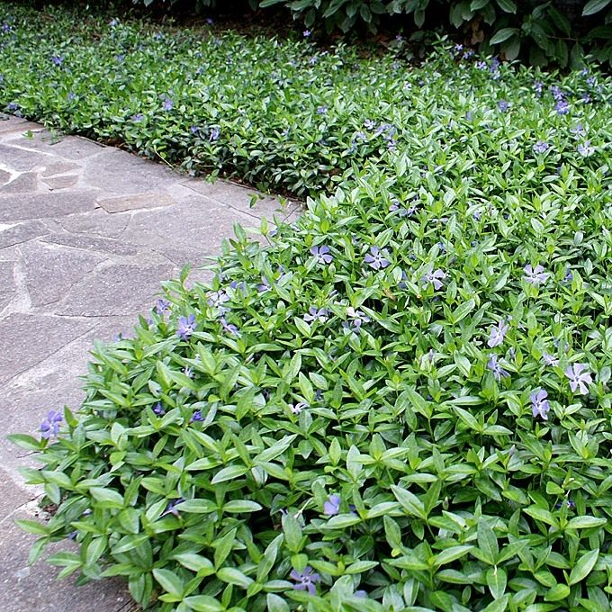

Slide 7
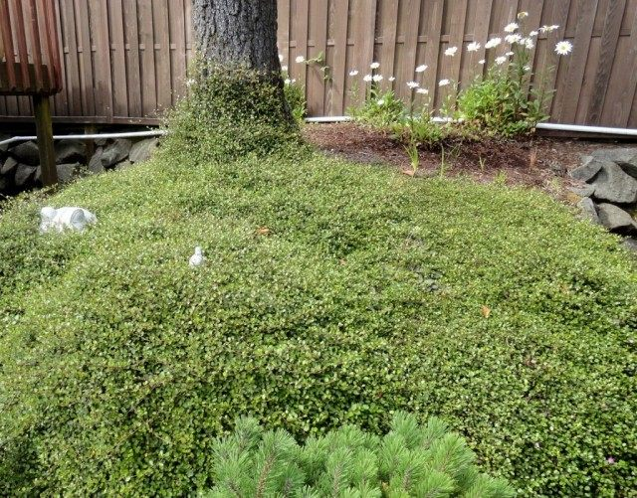
Лядвенец рогатый теплолюбивый и не требовательный к почве почвопокровник, который создает курчавый толстый ковер, в начале лета усеянный желтыми полумахровыми точками цветков

Slide 8
Один из самых ярких теневыносливых почвопокровников копытень европейский, выделяющийся необычной почковидной формой листьев;
Стелющиеся можжевельники горизонтальный и обыкновенный (все сорта с приставкой carpet), которые несмотря на свой статус хвойного также способны заполнять огромные площади и сохраняют красоту весь год.

Slide 9
Спасибо за внимание!
Презентацию выполнила:
Преподаватель
ГАПОУ КК «НКСЭ»
Сердериди М.В.

